Slide 1

主要内容
2019年5月7日

Slide 2

目录
CONTENTS
01
KNN
02
聚类
03
贝叶斯模型

Slide 3
目录
CONTENTS
01
KNN
02
聚类
03
贝叶斯模型

Slide 4

01 KNN
掌握要点
KNN的学习过程
Lazing learning
K值的选择
距离度量

Slide 5
01 KNN
掌握要点
kd树的构造和搜索
平衡kd树的构造
kd树的搜索中回退策略

Slide 6
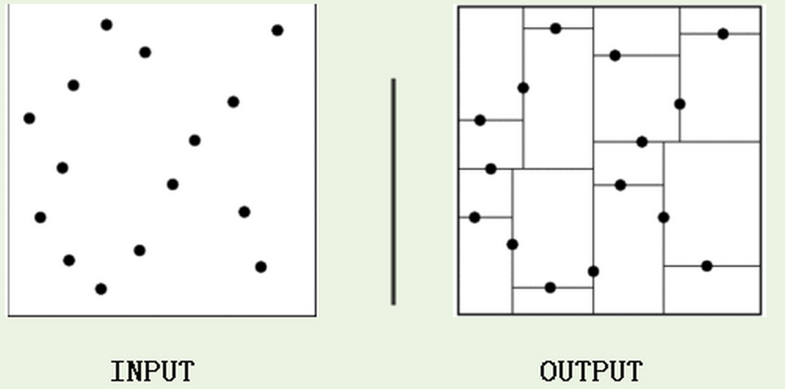
01 KNN — 构造kd 树
二叉树
用垂直于坐标轴的超平面将K维空间切分
中位数进行划分

Slide 7
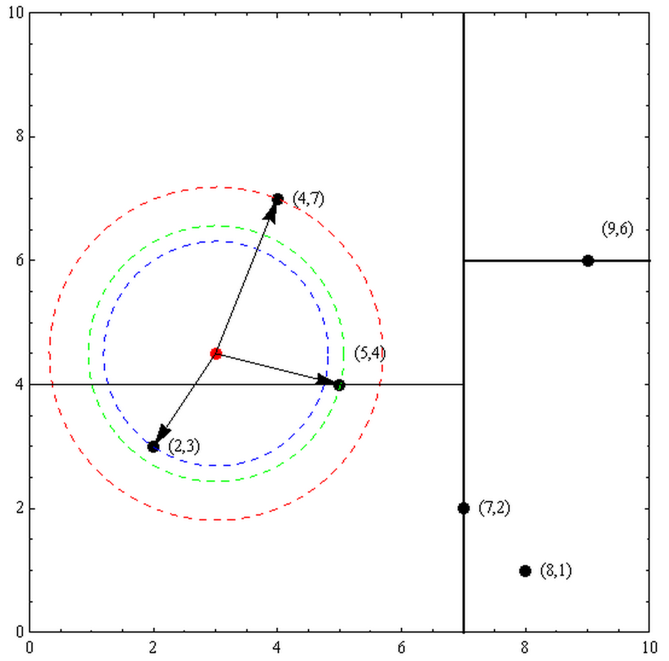
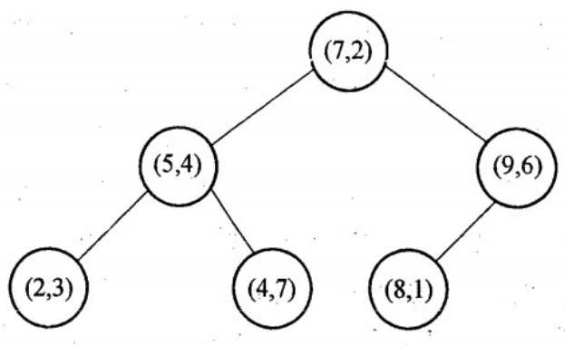
01 KNN — 搜索kd 树
先向下再回退
向下：在kd 树中找出包含目标点z 的叶结点
回退：子结点的父结点的另一子结点对应的区域是否有更近的点
<(7,2), (5,4),(4,7)>
(3,4.5)
<(7,2), (2,3)>

Slide 8
目录
CONTENTS
01
KNN
02
聚类
03
贝叶斯模型

Slide 9

02 聚类
1
聚类的目的——类内紧凑，类间独立
相似性度量
2
K-means
层次聚类
3
学习向量量化
目的&过程
4
标签传播
过程

Slide 10
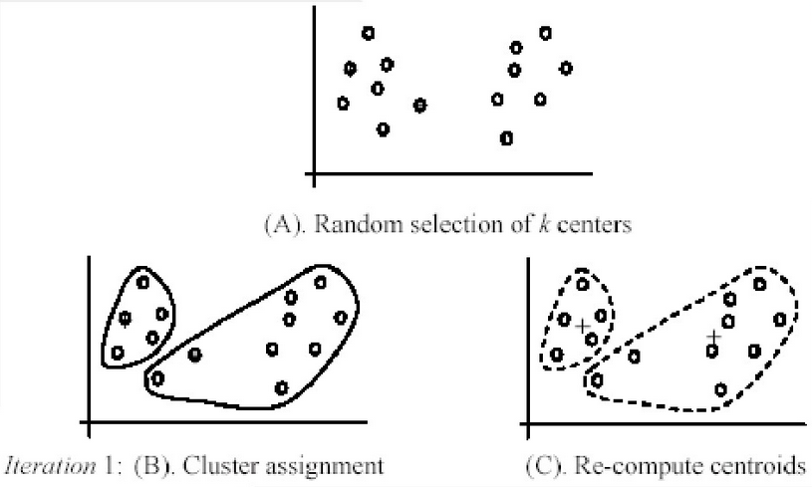
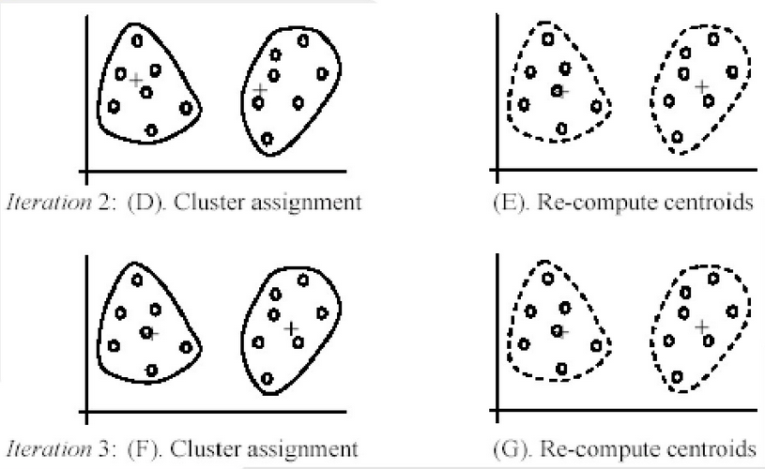
02 聚类 — k-means

Slide 11
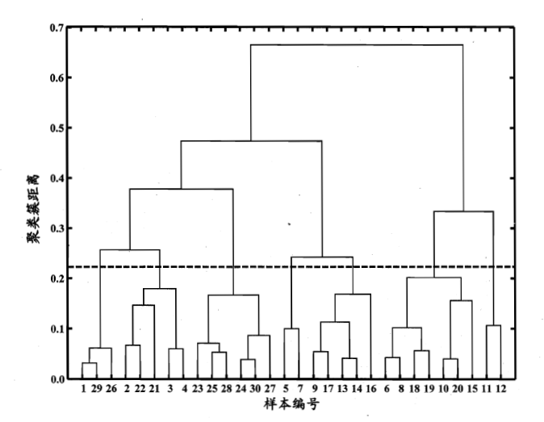
02 聚类 — 层次聚类
自底向上
自顶向下

Slide 12
02 聚类 — 层次聚类
自底向上
自顶向下

Slide 13
02 聚类 — 层次聚类
自底向上
自顶向下

Slide 14
02 聚类 — 层次聚类
自底向上
自顶向下

Slide 15
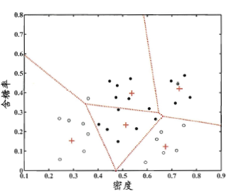
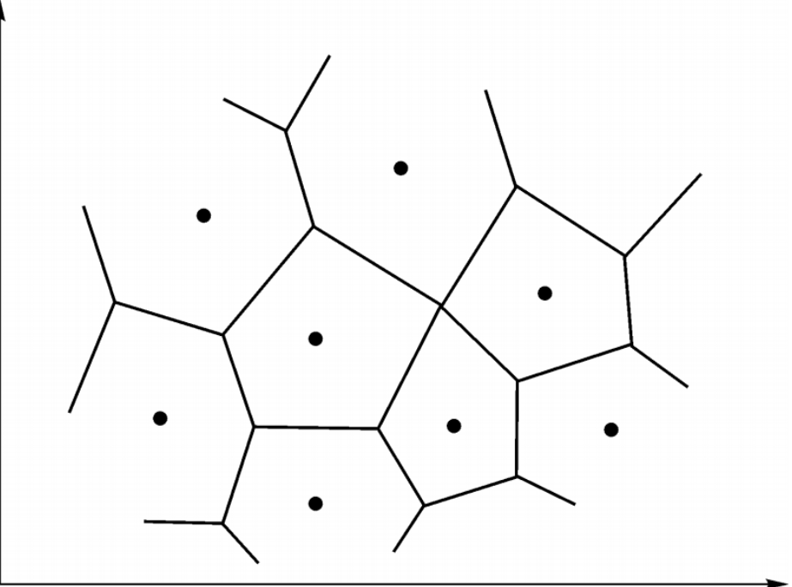
02 聚类 —学习向量量化
样本空间中具有代表性的点
冯洛诺伊图（voronoi图/分割）

Slide 16
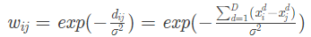
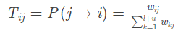
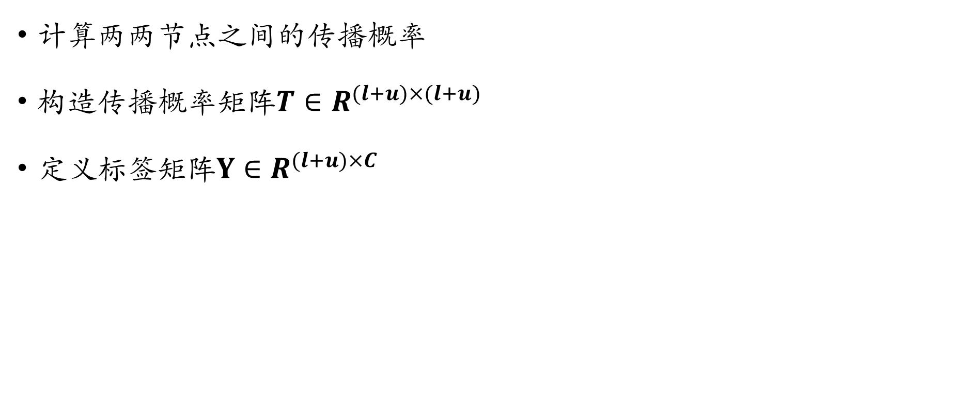
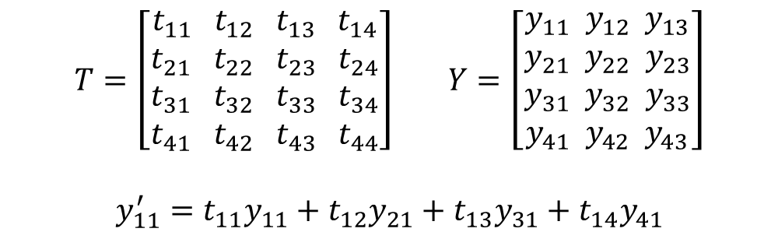
02 聚类 —Label Propagation
计算两两节点之间的传播概率
构造传播概率矩阵$T∈R^{(l+u)×(l+u)}$
定义标签矩阵$Y∈R^{(l+u)×C}$
$$T=\left[\begin{aligned}t_{11} t_{12} t_{13} t_{14} \\ t_{21} t_{22} t_{23} t_{24} \\ t_{31} t_{32} t_{33} t_{34} \\ t_{41} t_{42} t_{43} t_{44}\end{aligned}\right] Y=\left[\begin{aligned}y_{11} y_{12} y_{13} \\ y_{21} y_{22} y_{23} \\ y_{31} y_{32} y_{33} \\ y_{41} y_{42} y_{43}\end{aligned}\right]$$
$$y_{11}^{′}=t_{11}y_{11}+t_{12}y_{21}+t_{13}y_{31}+t_{14}y_{41}$$

Slide 17
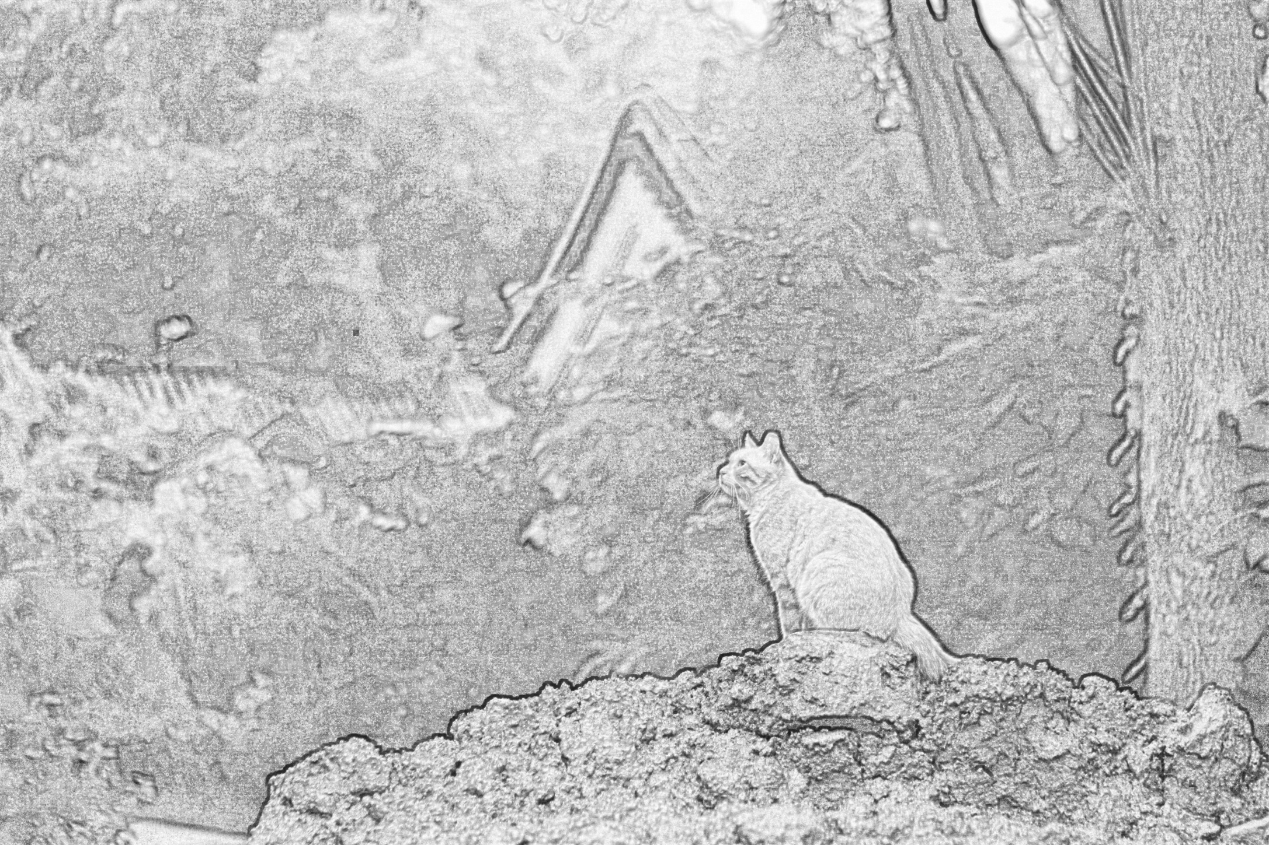

实验
上次的数据集上对比KNN的方法
上次测试数据集上实验任一一种聚类方法

Slide 18
目录
CONTENTS
01
KNN
02
聚类
03
贝叶斯模型

Slide 19
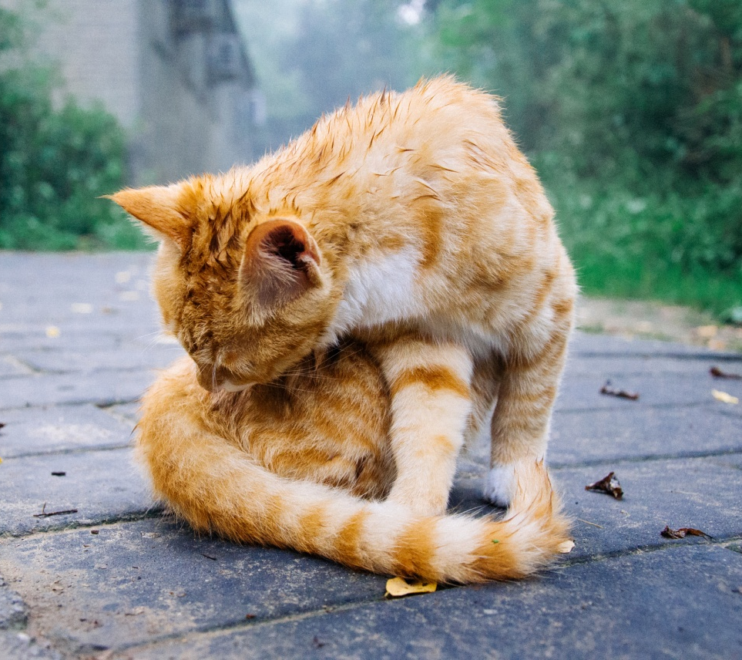
03 贝叶斯模型
朴素贝叶斯
前提：条件独立
贝叶斯公式
离散和连续场景实现朴素贝叶斯分类器
贝叶斯网络
有向图模型
预测问题——自顶向下
推断问题——自底向上
结构学习*

Slide 20
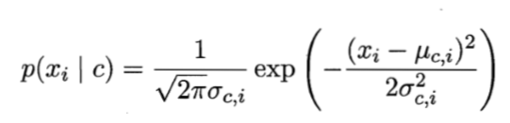
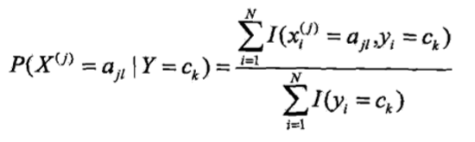
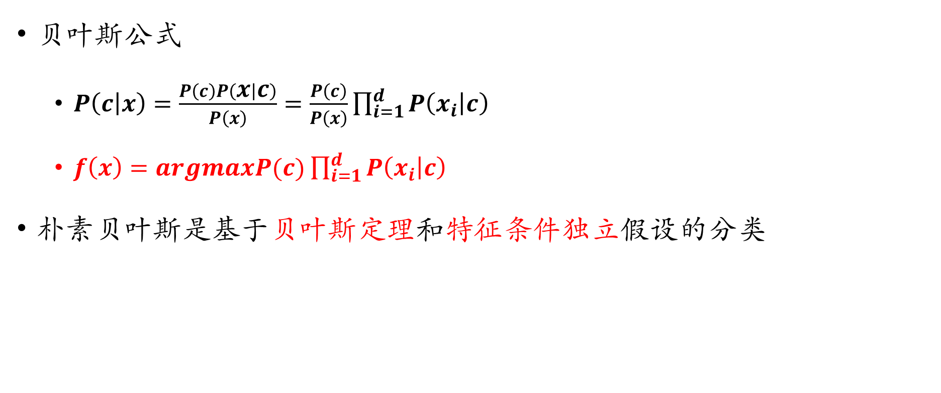
03 贝叶斯 —朴素贝叶斯
贝叶斯公式
$P\left(c | x\right)=\frac{P\left(c\right)P\left(x | c\right)}{P\left(x\right)}=\frac{P\left(c\right)}{P\left(x\right)}\prod_{i=1}^{d}{P\left(x_{i} | c\right)}$
$f\left(x\right)=argmaxP(c)\prod_{i=1}^{d}{P\left(x_{i} | c\right)}$
朴素贝叶斯是基于贝叶斯定理和特征条件独立假设的分类

Slide 21
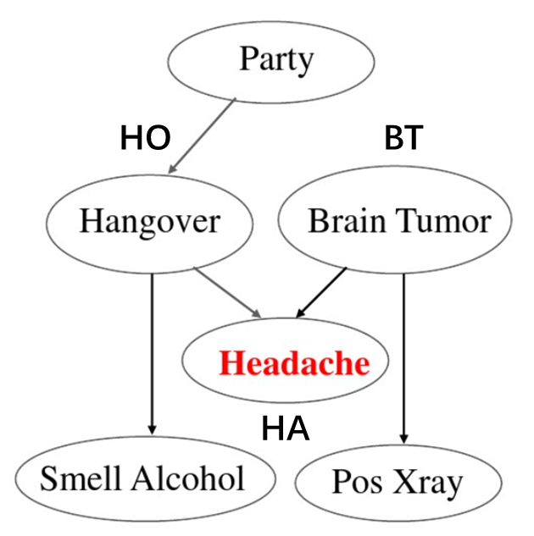
03 贝叶斯 —贝叶斯网络
贝叶斯网络借助有向无环图来刻画属性之间的依赖关系，并使用条件概率表来表述属性的联合概率分布
预测
已知某些原因节点的情况，可以预测结果结点的概率
参加晚会情况下，头疼发生的概率
在不知任何节点信息的情况下，可以预测网络某个节点发生的概率

Slide 22
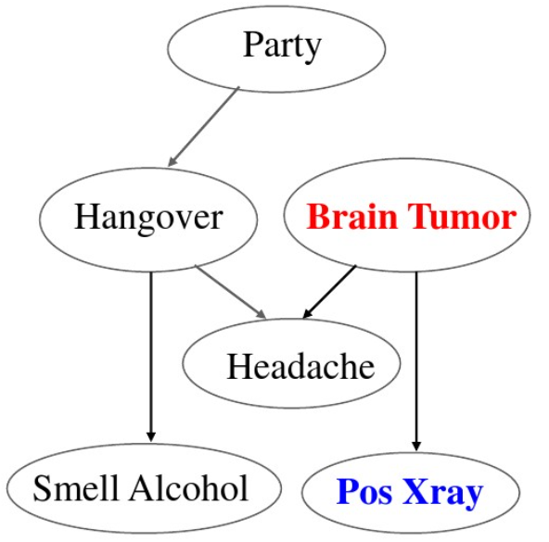
03 贝叶斯 —贝叶斯网络
贝叶斯网络借助有向无环图来刻画属性之间的依赖关系，并使用条件概率表来表述属性的联合概率分布
推断
X射线成阳性，患脑瘤的概率

Slide 23
03 贝叶斯 —贝叶斯网络
Peter教授家装有警铃，着火和盗窃都会引发警铃响，在Peter家的小区，发生盗窃的可能性是5%，发生着火的可能性1%。Peter教授和邻居Mary和John关系非常好，如果警铃响，Mary有80%的可能听到并打电话告诉教授，John有92%的可能听到并打电话告诉教授，请问，如果教授接到Mary电话，他家发生盗窃的概率是多少？

Slide 24
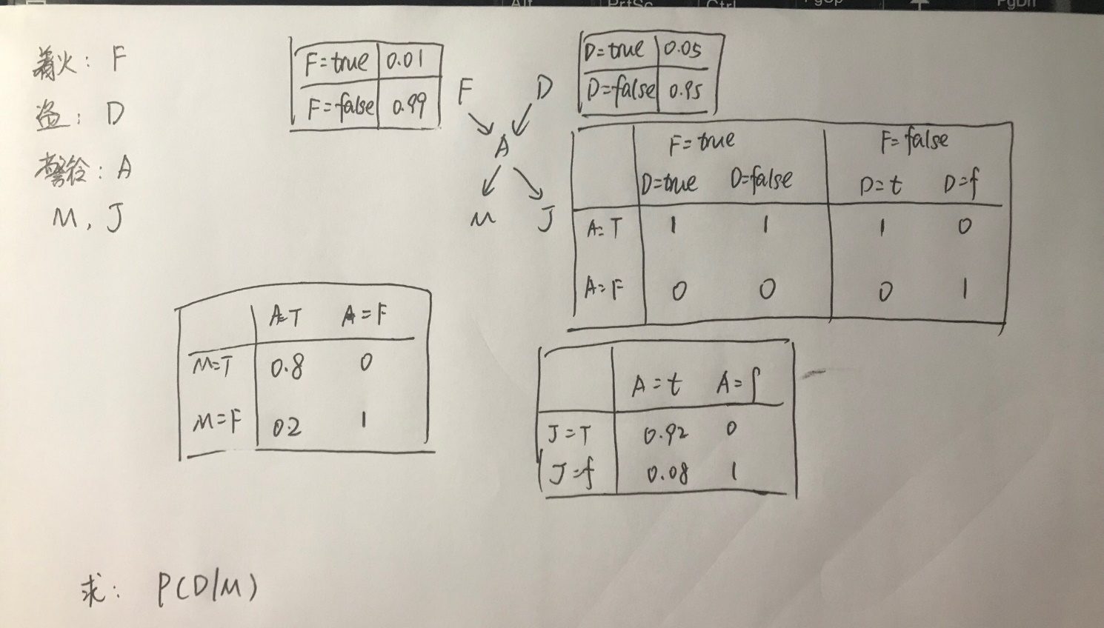
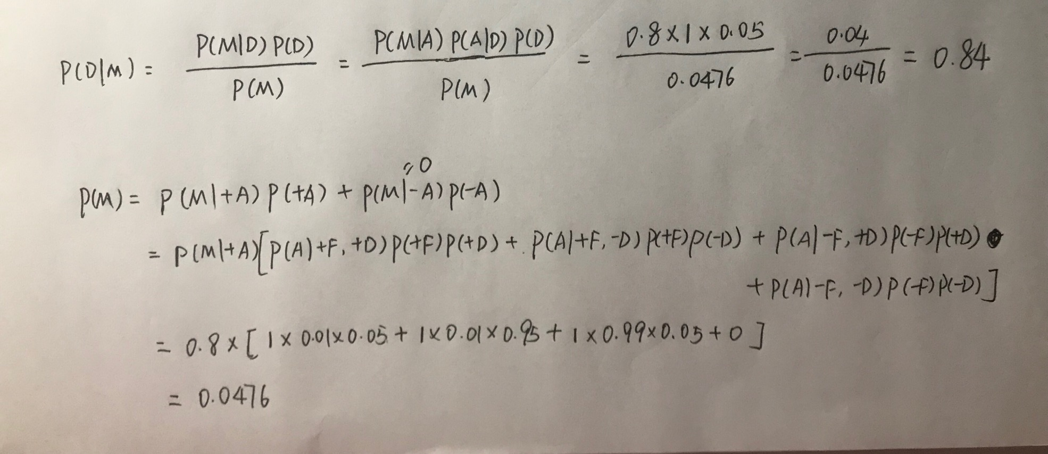
03 贝叶斯 —贝叶斯网络

Slide 25
03 贝叶斯 —贝叶斯网络
结构学习*
评分函数
假设一种结构，然后通过增删改，直到评分函数不再降低为止

